Slide 1


Vertical: xx
Clase: xx
Docente: xx

Slide 2
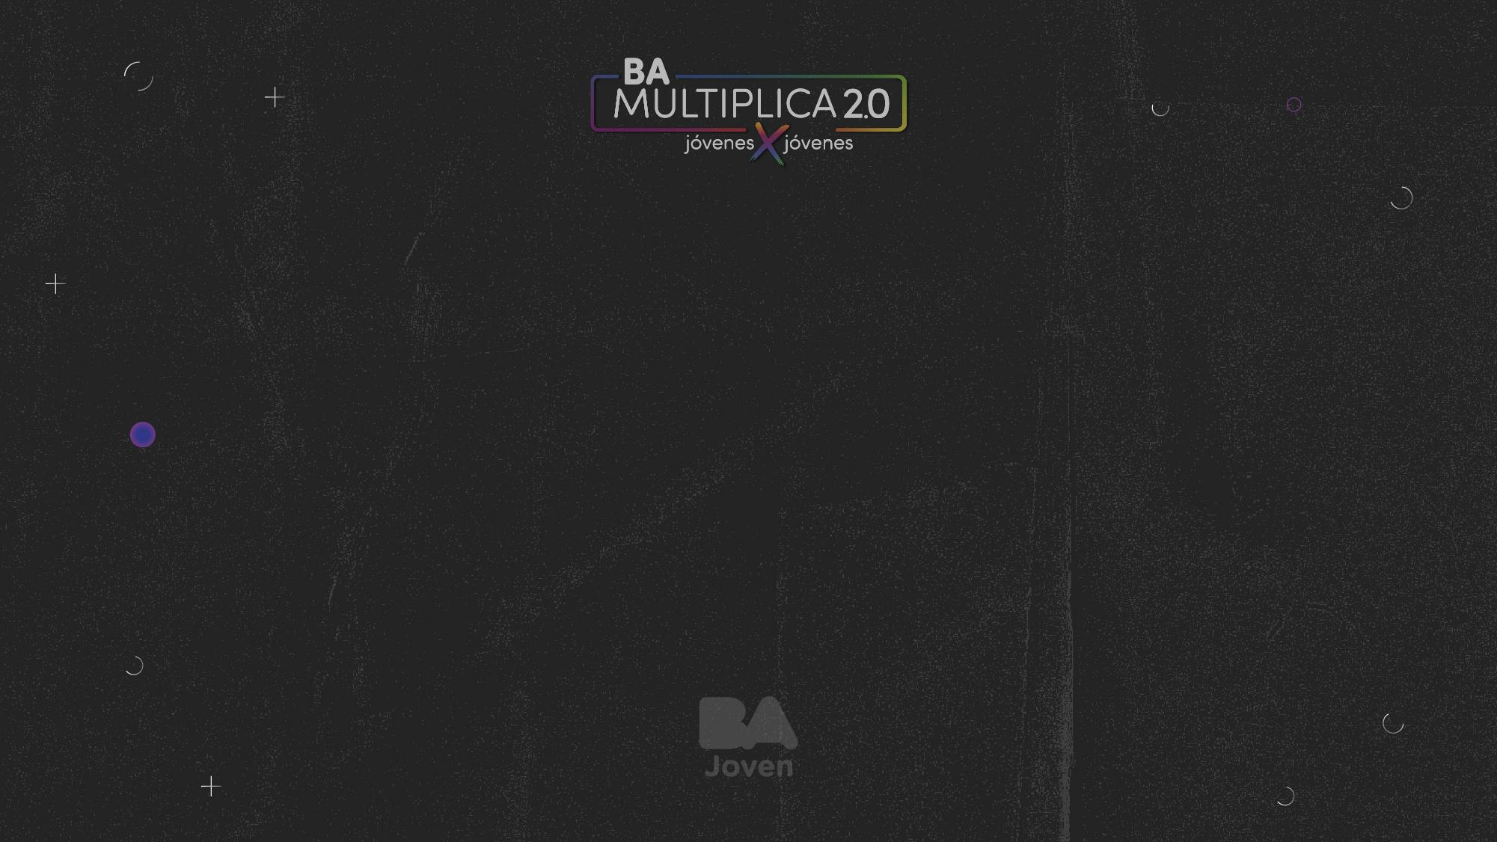
Clase 0

Slide 3

¡Hola! Soy tu promotor de Programación Web Inicial.
Mi nombre es Erik
Te dejo mi correo salinas.erik2002@gmail.com

Slide 4
ROL DEL PROMOTOR
Dictar las clases de la vertiente
Guiar las actividades durante las clases
Tomar asistencia durante las clases
Resolver dudas o consultas según disponibilidad
Dictar las clases de Gestión de Proyectos
Moderar el grupo de WhatsApp
Realizar avisos mediante el Campus Virtual y WhatsApp
Corregir los trabajos prácticos entregados
Acompañar a los estudiantes durante la cursada

Slide 5
OBJETIVOS DEL PROGRAMA
Formar a jóvenes en herramientas digitales, gestión de proyectos e inteligencia emocional para favorecer su inclusión laboral y educativa.
Brindar herramientas a los jóvenes para que puedan afrontar los desafíos y entornos laborales, avanzando y desarrollándose profesional y personalmente.
Formar jóvenes como promotores digitales de cada vertical.
Formar jóvenes como promotores de herramientas de inteligencia emocional.

Slide 6
MODALIDAD
100% virtual y sincrónico por Zoom
Clases Martes y Jueves en el horario elegido
Entregas durante la cursada mediante Campus Virtual
Armado y entrega de un Proyecto Final
Dos módulos complementarios: Gestión de Proyectos e Inteligencia Emocional

Slide 7
Veamos el calendario de cursada…

Slide 8
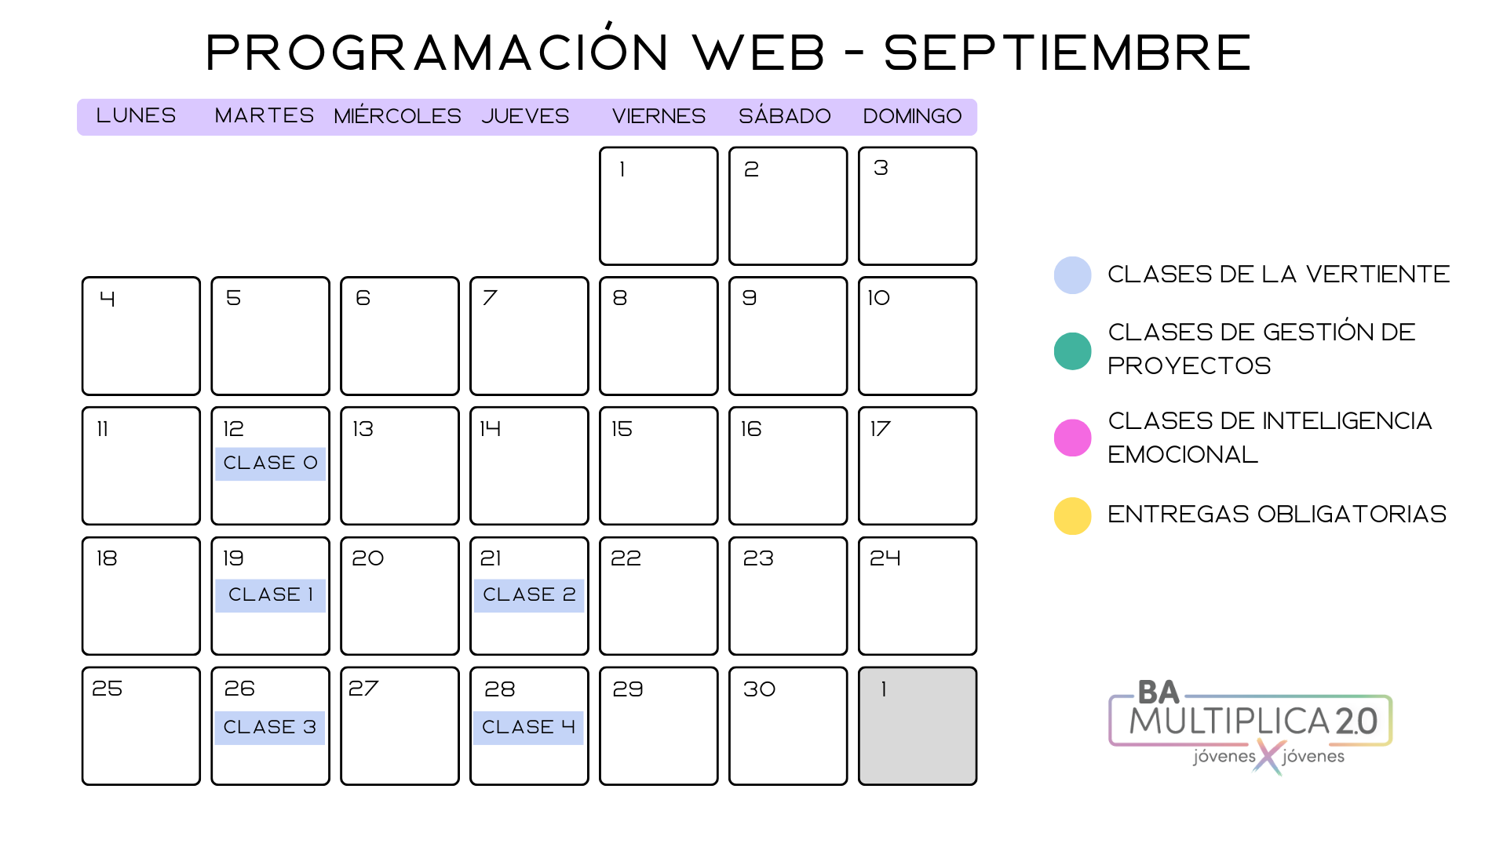

Slide 9
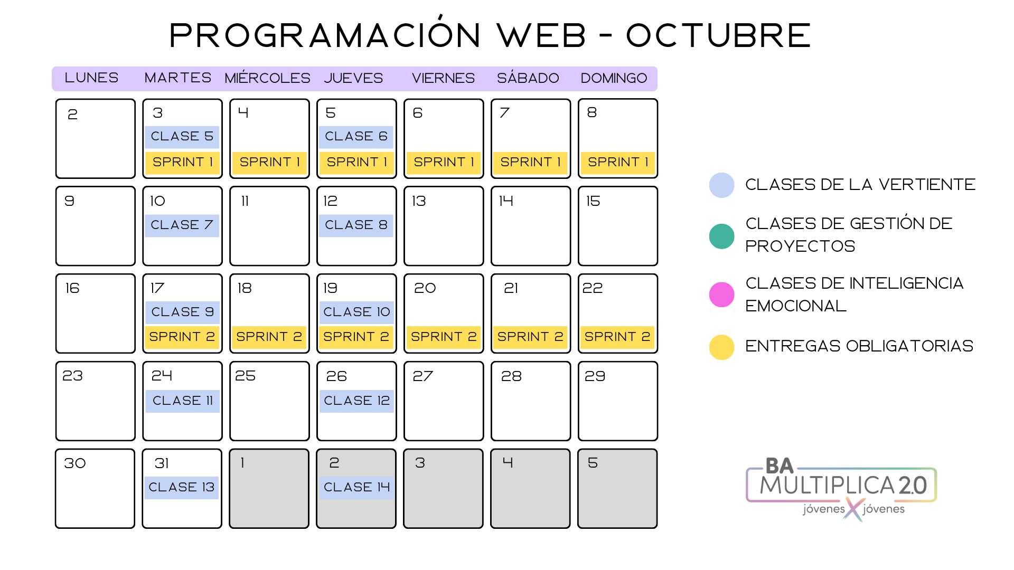

Slide 10
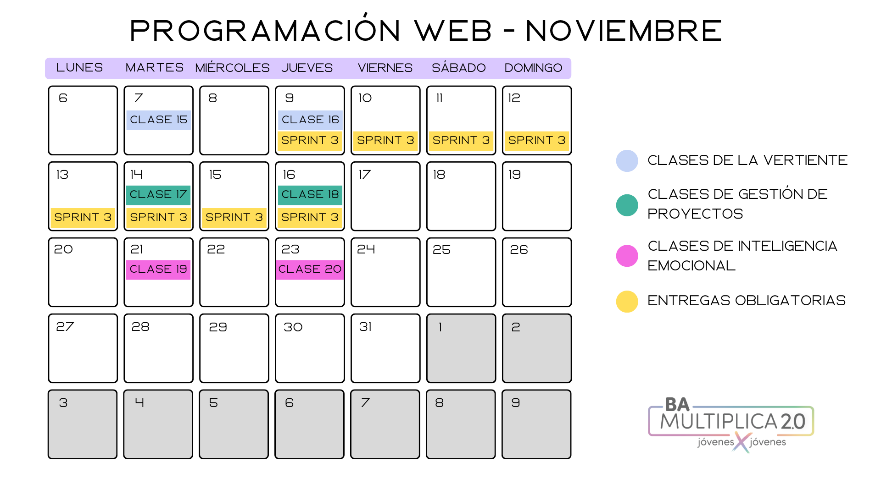

Slide 11
Temario de
Programación Web Inicial – Front End

Slide 12
CERTIFICACIÓN – REQUISITOS
50% de Asistencia a clases
Entrega de 1 TP intermedio
Aprobar con 60% el Proyecto Final
Encuesta de satisfacción final
50% de Asistencia a clases
Entrega de 1 TP intermedio
Aprobar con 60% el Proyecto Final
Aprobar con 60% Gestión de Proyectos e Inteligencia Emocional
Encuesta de satisfacción final
Certificado Intermedio
Certificado Completo

Slide 13
Veamos las normativas del programa…
LINK

Slide 14


